Slide 1
Komunální hospodaření

Slide 2
Hlavní změny v legislativě
1849 ustavení moderní autonomní obecní samosprávy na zásadě sdílení přenesené a samosprávné působnosti
1861 první volby do obecních samospráv bez intervence státních úřadů podle zásad cenzovního a kuriového systému
1905-1914 a 1919-1920 postupná demokratizace volebního práva do obcí
1919/1927 série kroků meziválečného režimu omezujících samosprávnou působnost obcí a zvyšujících dohled státu
v době Protektorátu z obce učiněn prakticky článek státní správy, v podobném duchu v poválečném období (Místní národní výbor)

Slide 3
Karel Havlíček: Co jest obec? (1846)
„Kdyby tak člověk jen po naší milé vlasti cestoval a všeliká místa a místečka navštívil, a pak odpovedíti měl na tuto otázku, musel by asi říci: »Obec jest místo plotem ohrazené, nad každými dveřmi jest numero, v jednom domě bydlí rychtář, v jednom servus, v jednom slouha a v prostředku je louže.« Nic víc? — Nic. — A proč tedy jsou ty domy a chalupy pohromadě? — Nevím věru, leda snad proto, aby, když jedna chytne, i ostatní lehce shořeti mohly.“
Text směřuje k poučení čtenáře o významu obce: jak byste jej vysvětlili?

Slide 4
Obecní hospodaření
1848-1849 zákon o obcích přijat euforicky a na hospodářské zabezpečení se tak trochu zapomnělo
Z moravských cca 2900 obcí mělo jen cca 10% dostačující majetek (hlavně bývalá královská, věnná a nejvýznamnější poddanská města)
U ostatních od počátku deficit rozpočtu dorovnáván daňovou přirážkou, ta dosáhla v období 1919–1920 až 300%, běžně 120–150 %
Obecní rozpočty postupně od 70. a prudce od 90. let 19. století přetíženy investicemi do školství a infrastruktury hygienické (vodovody, kanalizace, hřbitovy atd.) a dopravní (silnice, chodníky)
Propastné rozdíly v kvalitě servisu poskytovaného jednotlivými obcemi

Slide 5
Politické kontexty hospodaření
Volebním právem ve velkých městech disponuje jen velmi malá část obyvatel, obvykle 4–15%; ostatní: osoby bez odvodu přímé daně, přespolní, nezletilí, ženy…
Město je obvykle ovládáno aliancí zámožného a vzdělaného měšťanstva, tj. voličů I. a II. sboru; naopak masa voličů ve III. sboru nemá na rozhodování větší vliv
Mobilizace příslušníků obce k větším investicím jde ruku v ruce s vizí: zlepšit postavení obce v síti měst, přitáhnout investice a státní projekty, prokázat nadřazenost vlastní kultury (maják německé kultury)

Slide 6
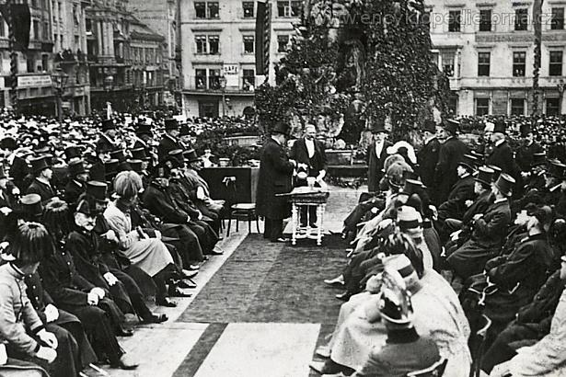
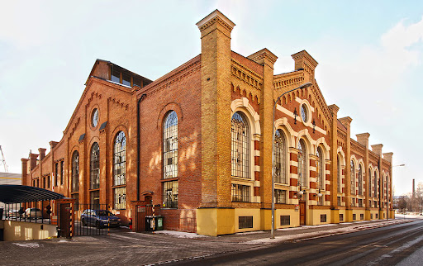
Municipální socialismus
Opřeno o myšlenku monopolního poskytování služeb v regionu =˃ možnost přizpůsobit ceny místním poměrům a generovat přiměřený zisk =˃ tento zisk vložit do podpory projektů, které nemohou být ziskovém, nebo do podpory ekonomiky
Alternativou je aplikace ekonomické teorie tzv. Bodenreformschule, tj. zvýšit hodnotu městských pozemků zasíťováním/regulací řeky a tyto pak výhodně prodat do privátní držby, zisk použít dle vzorce výše
Příklady ziskových podniků: elektrárna, plynárna, vodovod, kamenolom a hřbitovy, Lesy města Brna

Slide 7
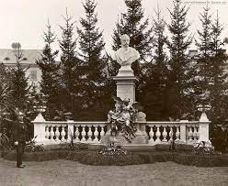
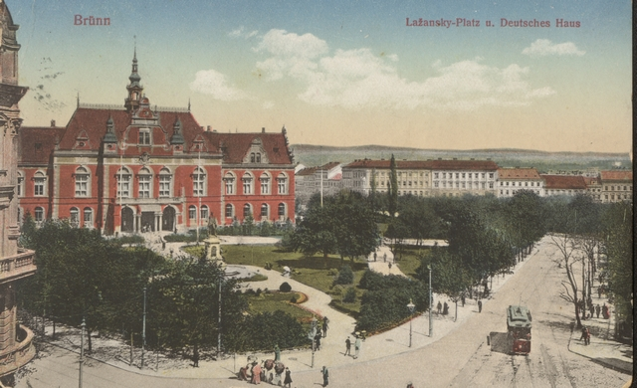
Nacionálně a sociálně motivované projekty
Kulturní projekty (divadlo, parky, pomníky, školy a MŠ)
Intervence na trhu práce (zprostředkovatelny práce, vzorové pracovní podmínky zaměstnanců, vývařovna)
Hygienické a bezpečnostní projekty (čistička kalů, spalovna odpadu)

Slide 8
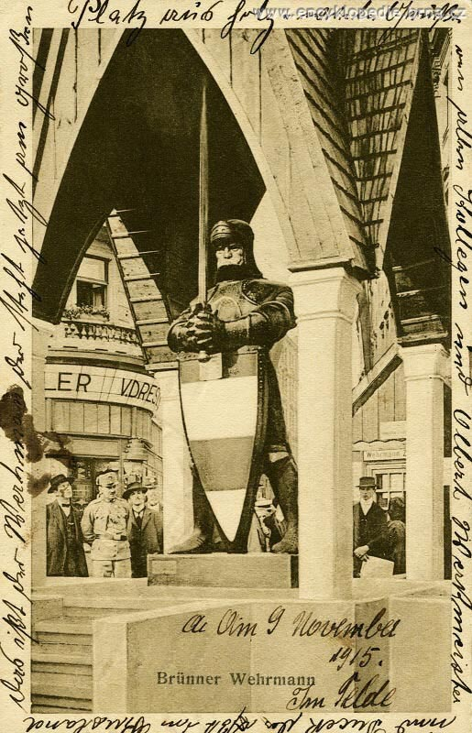
„Vyhasínání“ hospodářské činnosti komunální sféry
Snižování efektivity městských podniků pod tlakem nadregionální konkurence (Elektrárna Oslavany vs. Městská elektrárna)
Přetížení městské správy sociálními programy v době světové války (1914-1918)
Přebírání části městské hospodářské agendy do správy zemské (likvidace kalů, doprava aj.)

Slide 9
Literatura
Kladiwa, Pavel a kol.: Lesk a bída obecních samospráv severní Moravy a Slezska 1850-1914. Ostrava 2008
Fasora, Lukáš: Svobodný občan ve svobodné obci? Občanské elity a obecní samospráva města Brna 1851-1914. Brno 2006
Maier, Karel: Hospodaření českých měst 1850-1938. Praha 2005

